Slide 1
3
1
4
مراجعة
الدرس 14
الدرس 13
الدرس 12
الدرس 11

Slide 2






أيقونات توجيهية
توجيهات الأستاذ(ة)
تعيين تلميذ للإجابة
المرور بين الصفوف
عرض فيديو
المرور للشريحة الموالية بعد عرض الفيديو
العمل في ثنائيات

Slide 3
برمجة الأسبوع الرابع
(ة)خاص بالأستاذ
الدرس 2
الدرس 1
الدرس 1
تَمثيلُ عَدَدٍ كَسرِيٍّ عَلى المُستَقيمٍ العَدَدِيٍّ
الأَعدادُ الكَسرِيَةُ: تَمثيلٌ وَقِراءَةٌ
اَلأَعدادُ مِن 0 إِلى 999 (مراجعة المستلزمات)
الدرس 4
الدرس 3
حَلُّ المَسائِل : البَحثُ عَنِ الكُلِّ أَوِ الجُزءِ
تَحدِيدُ الوَحدَةِ عَلَى مُستَقِيمٍ عَدَدِيٍّ لِتَمثِيلِ أَعدَادٍ كَسرِيَّةٍ
المراجعة
مُراجَعَةُ دُروسِ الأُسبوعِ الرّابِعِ

Slide 4
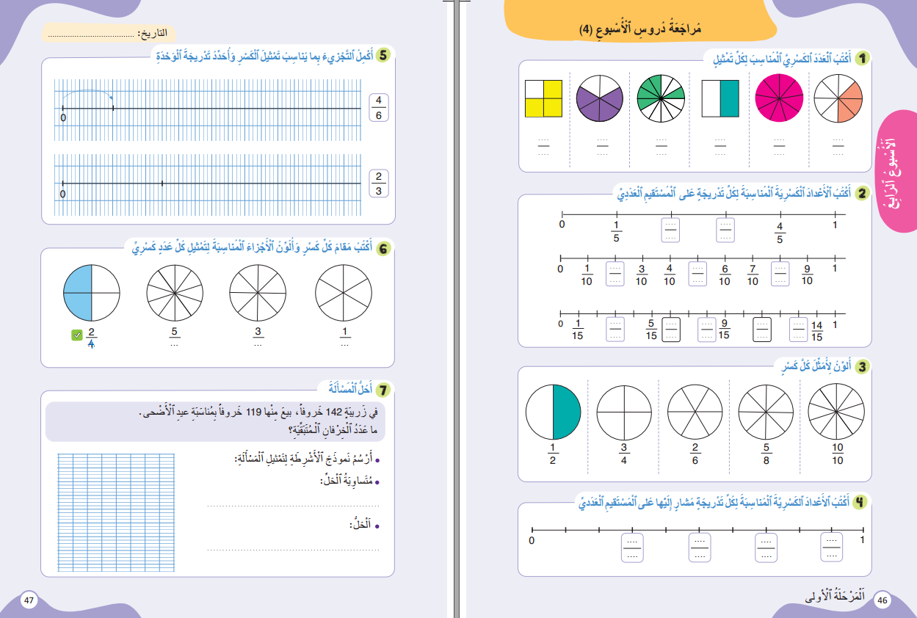
حصة اليوم
(ة)خاص بالأستاذ
مراجعة دروس الأسبوع (4)

Slide 5
تدابير حصة مراجعة دروس الأسبوع
(ة)خاص بالأستاذ
مراجعة كل درس تتم عبر المراحل التالية :
رائز التحقق من الهدف الرئيسي للدرس
احتساب نسبة التحكم
أكبر من 80%
أقل من 80%
المرور مباشرة للتدرب على الكراسة
إعادة عرض شريط النمذجة
إنجاز نشاط مراجعة الدرس على الكراسة

Slide 6

(ة)خاص بالأستاذ
مراحل الدرس
1
افتتاح الدرس
1
5
1
2
  مراجعة الدرس 15
10
1
3
  مراجعة الدرس 16
10
1
4
  مراجعة الدرس 17
1
10
1
5
  مراجعة الدرس 18
15
1
6
اختتام الدرس
5

Slide 7
(ة)خاص بالأستاذ
عند نهاية الحصة
على الأقل 80% من المتعلمين سيكونون قادرين على:
تَمْثيلِ أَعْدادٍ كَسْرِيَةٍ وَقِراءَةِ تَمْثيلاتِها؛
تَمْثيلِ أَعْدادٍ كَسْرِيَةٍ عَلى الْمُسْتَقيمِ الْعَدَديّ؛
تَحْدِيدِ الْوَحْدَةِ على مستقيم عددي وتَمْثيلِ أَعْدادٍ كَسْرِيَةٍ؛
حَلِّ مَسَائِلِ الْبَحْثِ عَنِ الْكُلِّ أَوِ الْجُزْءِ بِاسْتِعْمَالِ نَمُوذَجِ الْأَشْرِطَةِ.

Slide 8

(ة)خاص بالأستاذ
افتتاح الدرس
1
تصحيح الواجب المنزلي
حساب ذهني
3

Slide 9




مرحباً سنتابع درسا جديدا مع مجد وندى

Slide 10
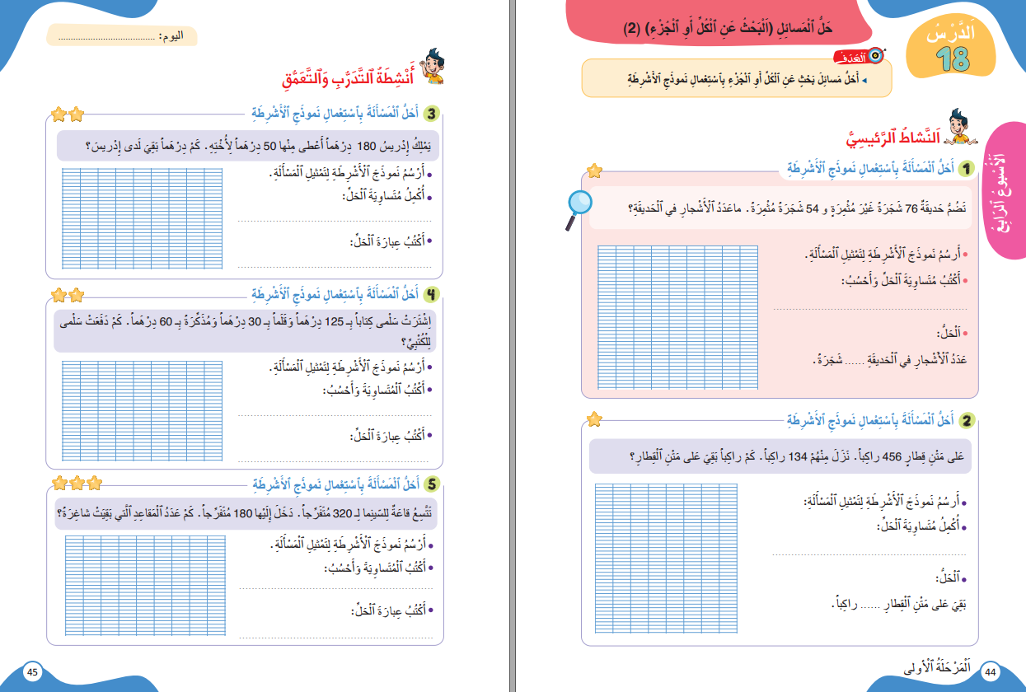
خذوا الكراسة، ص 44، سنصحح تمارين الواجب المنزلي

Slide 11
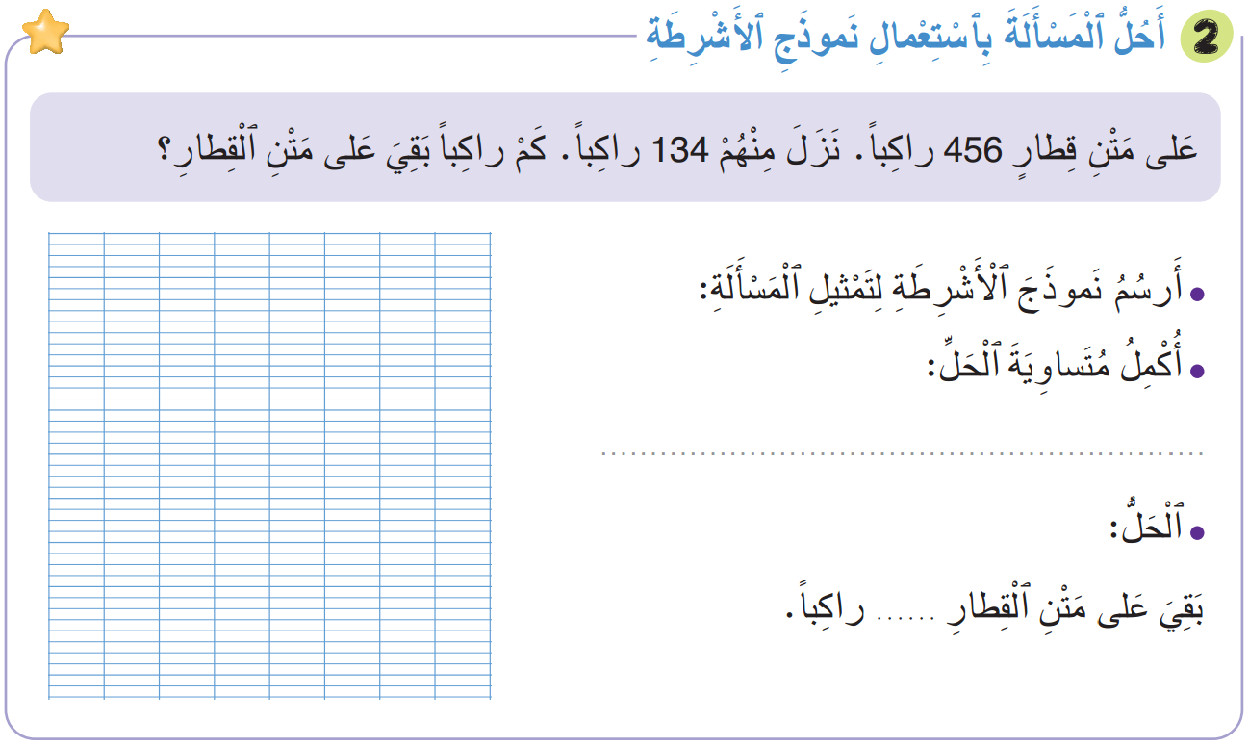
صححوا التمرين 2 بسرعة، لديكم دقيقة واحدة.
456
456 – 134 = 322
134
?
322

Slide 12
(ة)خاص بالأستاذ
افتتاح الدرس
1
تصحيح الواجب المنزلي
حساب ذهني
3

Slide 13


ننتقل إلى نشاط الحساب الذهني. خذوا دفاتر البحث

Slide 14

لديكم دقيقة واحدة لإنجاز عمليات الجمع. دوّنوا النتيجة فقط في دفاتركم كما في المثال.
A
25 + 26 = ..
مِثالٌ :
A
51
اُكْتُبواْ في دَفاتِرِكُمْ:

Slide 15
عرض فيديو الحساب الذهني.
A
45 + 16 = ..
B
57 + 23 = ..
C
57 + 34 = ..
D
39 + 34 = ..
E
38 + 43 = ..
F
56 + 37 = ..
G
38 + 26 = ..
H
45 + 27 = ..

Slide 16
صححوا، لديكم دقيقة واحدة.
1
A
45 + 16 = 61
B
57 + 23 = 80
C
57 + 34 = 91
D
39 + 34 = 73
E
38 + 43 = 81
F
56 + 37 = 93
G
38 + 26 = 64
H
45 + 27 = 72

Slide 17
(ة)خاص بالأستاذ
مراجعة الدرس 1
2
تَمْثيلِ أَعْدادٍ كَسْرِيَةٍ وَقِراءَةِ تَمْثيلاتِها؛
رائز التحقق (احتساب نسبة التحكم)
إعادة عرض شريط النمذجة ( نسبة أقل من 80%)
أنشطة التدرب على الكراسة
1

Slide 18

خذوا الألواح.

Slide 19
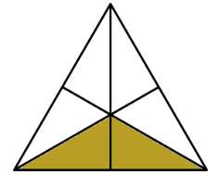
اكتبوا، على ألواحكم، الكسر الموافق لتمثيل الأجزاء المتساوية من الوحدة.

Slide 20
ارفعوا الالواح

Slide 21

الكسر الموافق لتمثيل الأجزاء المتساوية من الوحدة هو:
4
6

Slide 22
(ة)خاص بالأستاذ
مراجعة الدرس 11
2
تَمْثيلِ أَعْدادٍ كَسْرِيَةٍ وَقِراءَةِ تَمْثيلاتِها؛
رائز التحقق (احتساب نسبة التحكم)
إعادة عرض شريط النمذجة ( نسبة أقل من 80%)
أنشطة التدرب على الكراسة
1

Slide 23

في حالة ما إذا كانت نسبة التحكم تقل عن 80% يعيد الأستاذ عرض شريط النمذجة.

Slide 24

عرض فيديو النمذجة

Slide 25
(ة)خاص بالأستاذ
مراجعة الدرس 11
2
تَمْثيلِ أَعْدادٍ كَسْرِيَةٍ وَقِراءَةِ تَمْثيلاتِها؛
رائز التحقق (احتساب نسبة التحكم)
إعادة عرض شريط النمذجة ( نسبة أقل من 80%)
أنشطة التدرب على الكراسة
1

Slide 26
خذوا الكراسة، الصفحة 46.

Slide 27
لديكم 5 دقائق للإنجاز، سأمر بين الصفوف لمساعدتكم.
5

Slide 28
صححوا، لديكم دقيقة واحدة.
1
3
4
5
1
9
3
4
6
12
2
9
8

Slide 29
(ة)خاص بالأستاذ
مراجعة الدرس 12
3
تَمْثيلِ أَعْدادٍ كَسْرِيَةٍ عَلى الْمُسْتَقيمِ الْعَدَديّ
رائز التحقق (احتساب نسبة التحكم)
إعادة عرض شريط النمذجة ( نسبة أقل من 80%)
أنشطة التدرب على الكراسة
1

Slide 30
خذوا الألواح.

Slide 31
حددوا، على ألواحكم، الكسر المناسب لموضع البطاقة على المستقيم العددي.
...
...
0
1

Slide 32
ارفعوا الالواح

Slide 33
صححوا، الكسر المناسب لموضع البطاقة على المستقيم العددي هو:
4
...
...
8
0
1

Slide 34
(ة)خاص بالأستاذ
مراجعة الدرس 12
3
تَمْثيلِ أَعْدادٍ كَسْرِيَةٍ عَلى الْمُسْتَقيمِ الْعَدَديّ
رائز التحقق (احتساب نسبة التحكم)
إعادة عرض شريط النمذجة ( نسبة أقل من 80%)
أنشطة التدرب على الكراسة
1

Slide 35
في حالة ما إذا كانت نسبة التحكم تقل عن 80% يعيد الأستاذ عرض شريط النمذجة.

Slide 36
عرض فيديو النمذجة

Slide 37
(ة)خاص بالأستاذ
مراجعة الدرس 12
3
تَمْثيلِ أَعْدادٍ كَسْرِيَةٍ عَلى الْمُسْتَقيمِ الْعَدَديّ
رائز التحقق (احتساب نسبة التحكم)
إعادة عرض شريط النمذجة ( نسبة أقل من 80%)
أنشطة التدرب على الكراسة
1

Slide 38
خذوا الكراسة، الصفحة 46.

Slide 39
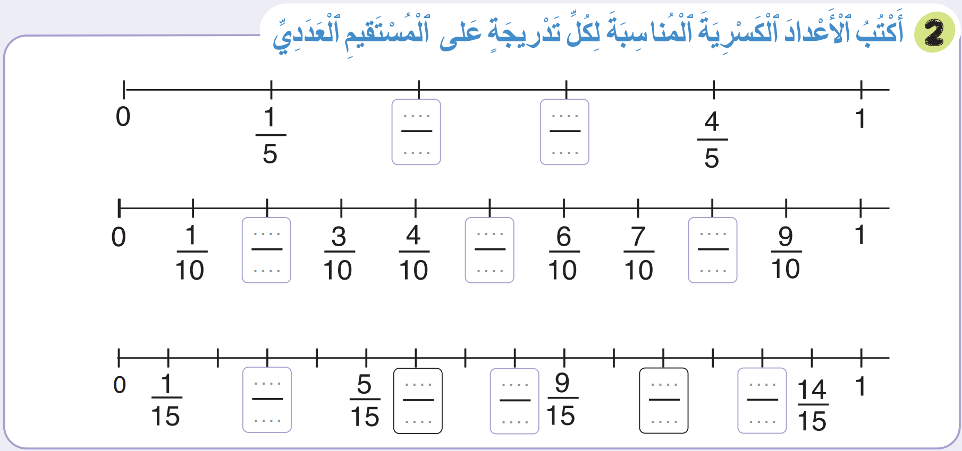
لديكم 5 دقائق للإنجاز، سأمر بين الصفوف لمساعدتكم.
5

Slide 40
صححوا، لديكم دقيقة واحدة.
1
2
3
5
5
2
5
8
10
10
10
3
6
8
11
13
15
15
15
15
15

Slide 41
(ة)خاص بالأستاذ
مراجعة الدرس 14
5
تَحْدِيدِ الْوَحْدَةِ على مستقيم عددي وتَمْثيلِ أَعْدادٍ كَسْرِيَة
رائز التحقق (احتساب نسبة التحكم)
إعادة عرض شريط النمذجة ( نسبة أقل من 80%)
أنشطة التدرب على الكراسة
1

Slide 42
خذوا الألواح.

Slide 43
ارسموا، على الألواح، المستقيم العددي، ثم حددوا موضع الوحدة والعدد الكسري المناسب لها
...
...
2
5
0

Slide 44
ارفعوا الالواح

Slide 45
صححوا، العدد الكسري المناسب للوحدة هو خمسة على خمسة.
...
...
...
...
2
5
5
5
0
1

Slide 46
(ة)خاص بالأستاذ
مراجعة الدرس 14
5
تَحْدِيدِ الْوَحْدَةِ على مستقيم عددي وتَمْثيلِ أَعْدادٍ كَسْرِيَة
رائز التحقق (احتساب نسبة التحكم)
إعادة عرض شريط النمذجة ( نسبة أقل من 80%)
أنشطة التدرب على الكراسة
1

Slide 47
في حالة ما إذا كانت نسبة التحكم تقل عن 80% يعيد الأستاذ عرض شريط النمذجة.

Slide 48
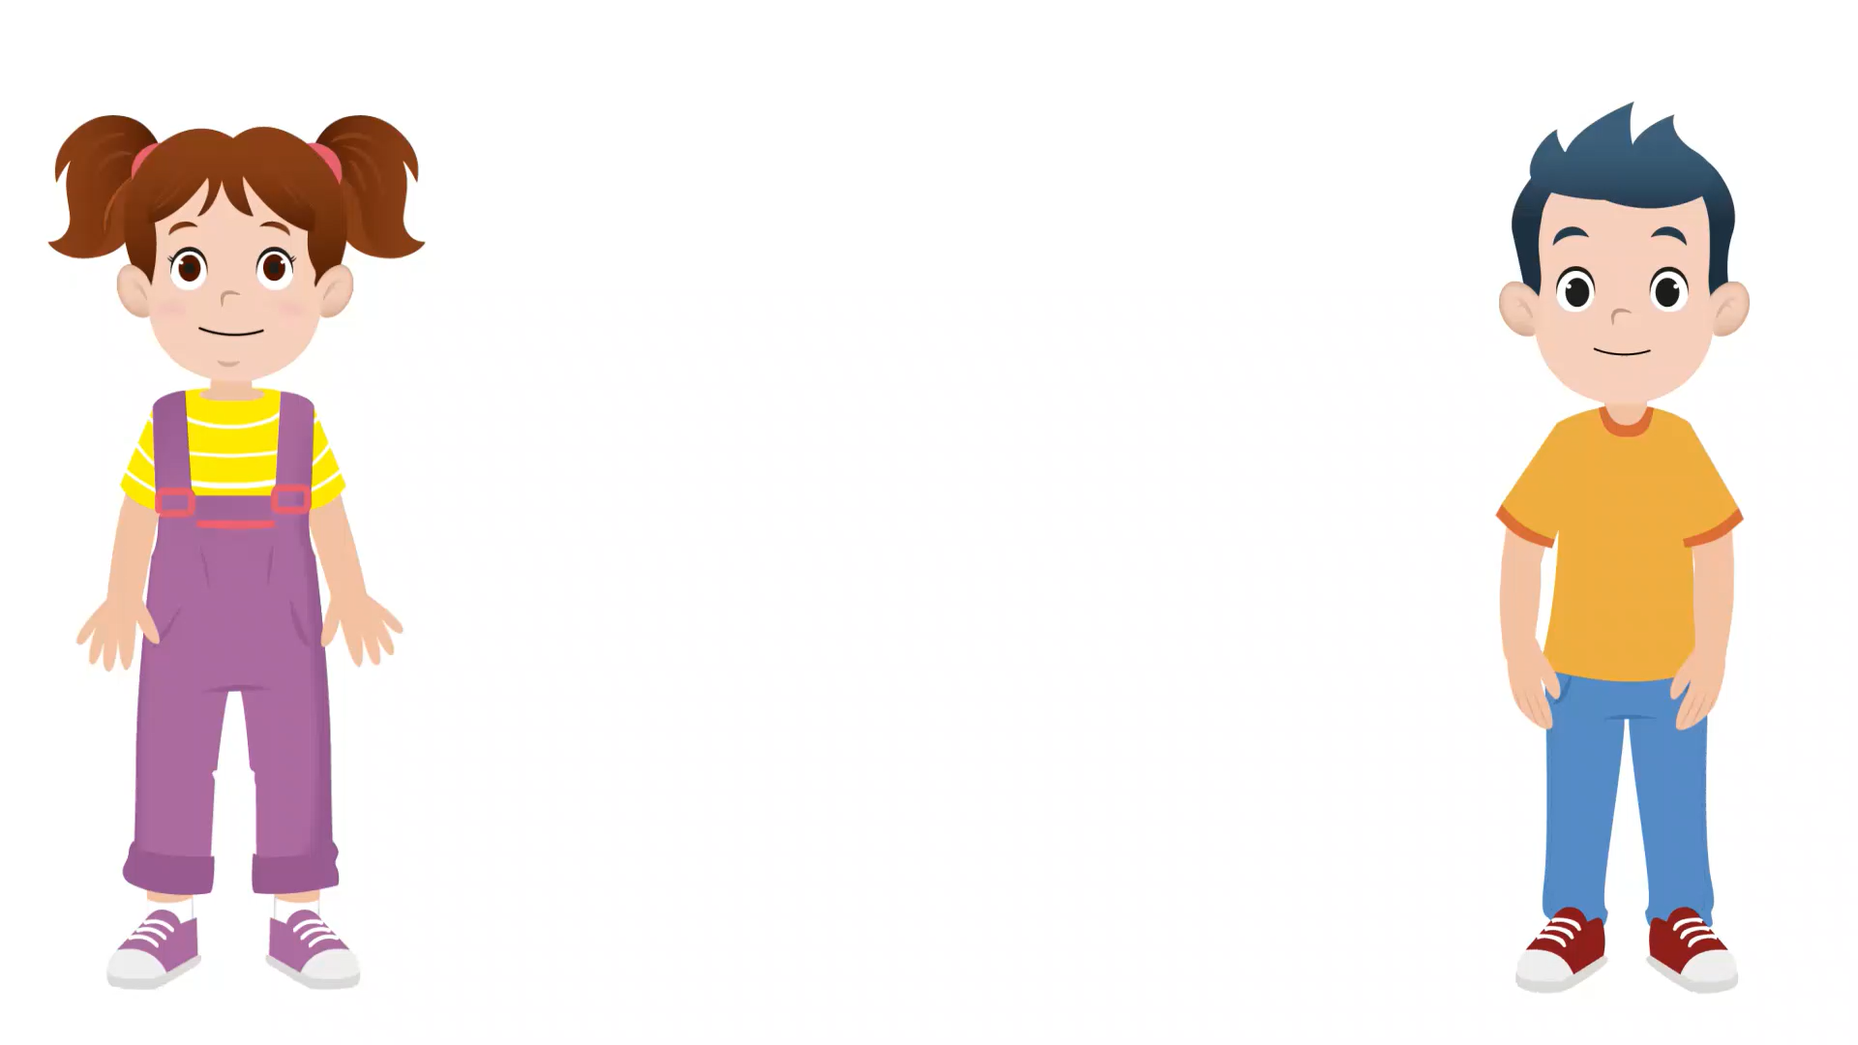
عرض فيديو النمذجة

Slide 49
(ة)خاص بالأستاذ
مراجعة الدرس 14
5
تَحْدِيدِ الْوَحْدَةِ على مستقيم عددي وتَمْثيلِ أَعْدادٍ كَسْرِيَة
رائز التحقق (احتساب نسبة التحكم)
إعادة عرض شريط النمذجة ( نسبة أقل من 80%)
أنشطة التدرب على الكراسة
1

Slide 50
خذوا الكراسة، الصفحة 47.

Slide 51
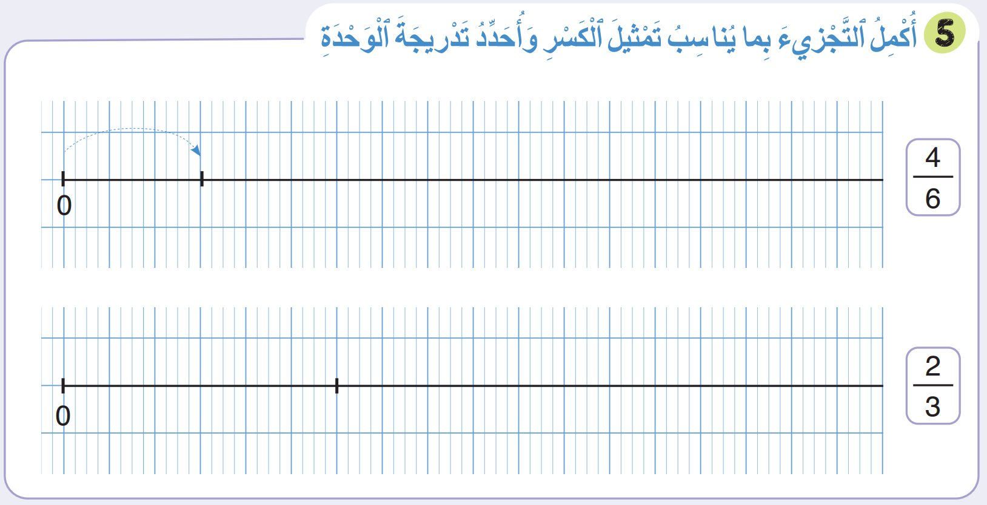
لديكم 5 دقائق لحل هذه المسألة، سأمر بين الصفوف لمساعدتكم.
5

Slide 52
صححوا، لديكم دقيقتان.
2
...
...
4
6
...
...
2
5

Slide 53
(ة)خاص بالأستاذ
مراجعة الدرس 14
5
حَلُّ مَسَائِلِ الْبَحْثِ عَنِ الْكُلِّ أَوِ الْجُزْءِ بِاسْتِعْمَالِ نَمُوذَجِ الْأَشْرِطَةِ؛
رائز التحقق (احتساب نسبة التحكم)
إعادة عرض شريط النمذجة ( نسبة أقل من 80%)
أنشطة التدرب على الكراسة
1

Slide 54
خذوا دفاتر البحث.

Slide 55

قوموا بحل المسألة التالية، لديكم 5 دقائق.
5
نَظَّمَت مَدْرَسَةُ الأَمَلِ ِرحلَةً إِلى حَدِيقَةِ الحَيَوَانَاتِ. كَانَ عَدَدُ التَّلَامِيذِ الذُّكُورِ 124 تِلْمِيذًا. إِذَا كَانَ العَدَدُ الكُلِّيُّ لِلتَّلَامِيذِ الَّذِينَ زَارُوا الحَدِيقَةَ 201 تِلْمِيذًا، فَمَا عَدَدُ التِّلْمِيذَاتِ اللَّوَاتِي زُرْنَ حَدِيقَةَ الحَيَوَانَاتِ؟

Slide 56
الحل الصحيح هو :
يحتسب الأستاذ نسبة التحكم.
نَظَّمَت مَدْرَسَةُ الأَمَلِ ِرحلَةً إِلى حَدِيقَةِ الحَيَوَانَاتِ. كَانَ عَدَدُ التَّلَامِيذِ الذُّكُورِ 124 تِلْمِيذًا. إِذَا كَانَ العَدَدُ الكُلِّيُّ لِلتَّلَامِيذِ الَّذِينَ زَارُوا الحَدِيقَةَ 201 تِلْمِيذًا، فَمَا عَدَدُ التِّلْمِيذَاتِ اللَّوَاتِي زُرْنَ حَدِيقَةَ الحَيَوَانَاتِ؟
201
201 – 124 = 77
124
?
عَدَدُ التِّلْمِيذَاتِ اللَّوَاتِي زُرْنَ حَدِيقَةَ الحَيَوَانَات هو 77

Slide 57
(ة)خاص بالأستاذ
مراجعة الدرس 14
5
حَلُّ مَسَائِلِ الْبَحْثِ عَنِ الْكُلِّ أَوِ الْجُزْءِ بِاسْتِعْمَالِ نَمُوذَجِ الْأَشْرِطَةِ؛
رائز التحقق (احتساب نسبة التحكم)
إعادة عرض شريط النمذجة ( نسبة أقل من 80%)
أنشطة التدرب على الكراسة
1

Slide 58
في حالة ما إذا كانت نسبة التحكم تقل عن 80% يعيد الأستاذ عرض شريط النمذجة.

Slide 59
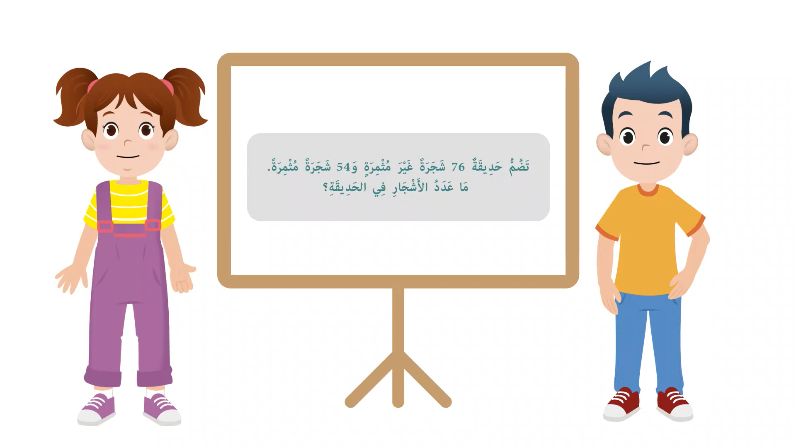
عرض فيديو النمذجة

Slide 60
(ة)خاص بالأستاذ
مراجعة الدرس 14
5
حَلُّ مَسَائِلِ الْبَحْثِ عَنِ الْكُلِّ أَوِ الْجُزْءِ بِاسْتِعْمَالِ نَمُوذَجِ الْأَشْرِطَةِ؛
رائز التحقق (احتساب نسبة التحكم)
إعادة عرض شريط النمذجة ( نسبة أقل من 80%)
أنشطة التدرب على الكراسة
1

Slide 61
خذوا الكراسة، الصفحة 47.

Slide 62
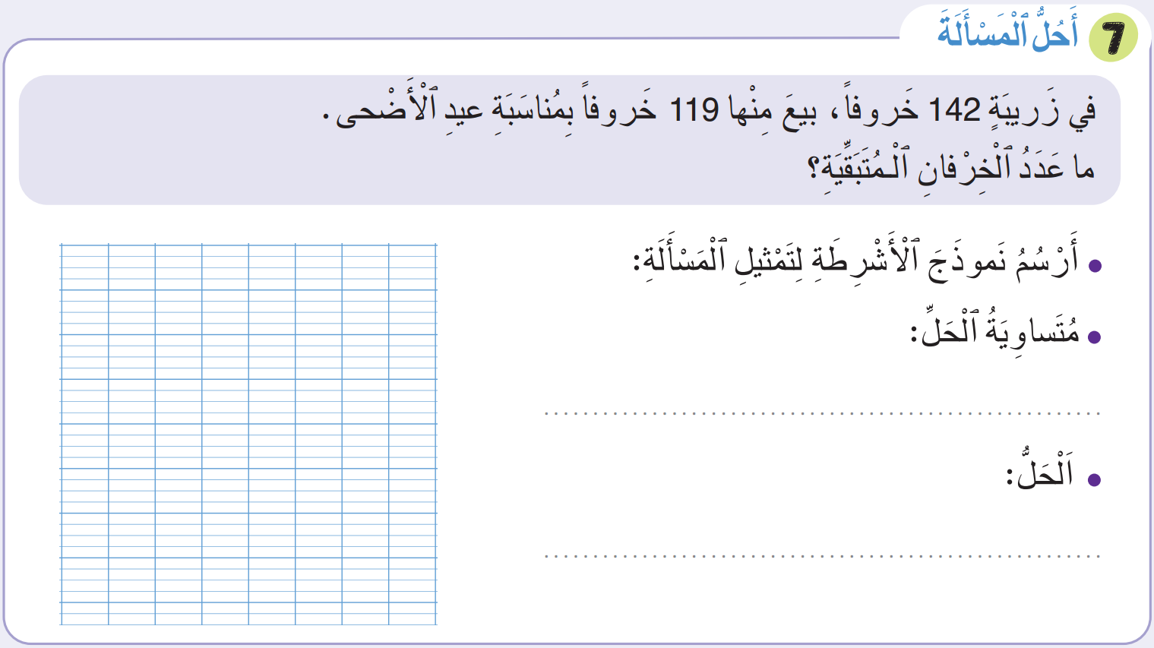
لديكم 5 دقائق لحل هذه المسألة، سأمر بين الصفوف لمساعدتكم.
5

Slide 63
صححوا، لديكم دقيقتان.
2
142
142 - 119 = 23
119
?
عدد الخرفان المتبقية في الزريبة هو 23

Slide 64
(ة)خاص بالأستاذ
اختتام الدرس
6

Slide 65
انتبهوا جيدا! أكملوا في المنزل الأنشطة التي لم نقم بإنجازها في الصفحتين 46 و 47.

Slide 66


إلى اللقاء. في الحصة القادمة، سنقوم بتصحيح الأنشطة المنجزة في المنزل.

Slide 67

(ة)خاص بالأستاذ
بناء على إنجازات المتعلمين خلال الممارسة المستقلة
ما تقديرك لنسبة التحكم في هدف الدرس؟
تسجل النسبة على صفحة اليوم من مذكرة الأستاذ.

